Slide 1
Data Collection Techniques
Dr. Kyaw Thu Swe
M&E Manager
EHSSG

Slide 2
Quality ရှိသော data ဆိုတာ ဘယ်လိုမျိုးလဲ
Data တိုင်းဟာ ဘယ်တော့မှ ပြီးပြည့်စုံမှု မရှိပါဘူး
ဆုံးဖြတ်ချက်တွေ ချနိုင်ဖို့ ‘good enough’ data ပဲ ရပါမယ်
Bias ကို တတ်နိုင်သမျှ လျော့နည်းစေဖို့ လိုပါတယ်
တစ်ဖက်ပါ standards ၅ ခုဖြင့် ထိန်းကျောင်းနိုင်သည်
Notes:
Bias is any systematic trend or deviation from the true value. All data contains bias, and there are many types of bias that can influence your data. To reduce bias, it is important to develop good data collection instruments, valid samples, and strong data analyses.

Slide 3
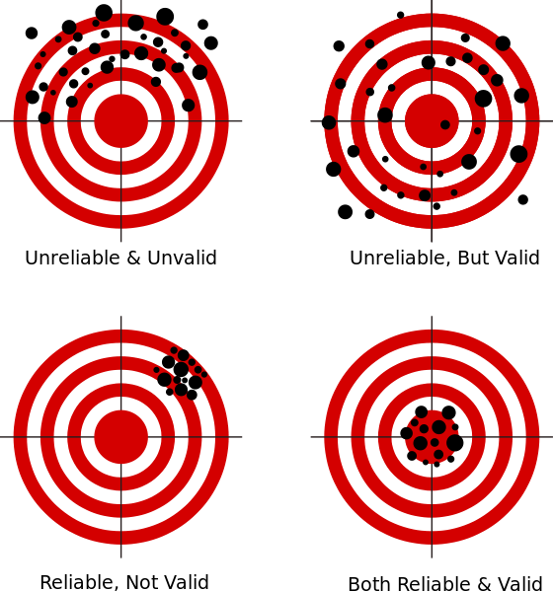
5 Data Quality Standards
Validity - ကျိုးကြောင်းညီညွတ်၊ ခိုင်လုံ
(တိုင်းတာလိုအသော အကြောင်းအရာကို တိကျစွာ ကိုယ်စားပြုခြင်း)
Reliability − ယုံကြည်စိတ်ချရ
(တည်ငြိမ်ပြီး တသမတ်တည်းဖြစ်သော အချက်အလက် ကောက်ယူသည့် နည်းဟန်များကို အသုံးပြုခြင်း၊ ထပ်ဆင့် အသုံးပြုနိုင်ခြင်း)
Precision − တိကျမှုရှိ
(အခြေအနေကို တိကျစွာ ပုံဖော်ကြည့်နိုင်သည့် အဆင့်အထိ အသေးစိတ် ဖော်ပြနေခြင်း)

Slide 4
5 Data Quality Standards
Integrity − ပြည့်စုံမှုရှိ
(အမှားအယွင်းများ မရှိခြင်း)
Timeliness − အချိန်ကိုက်ဖြစ်
(လိုအပ်သော ဆုံးဖြတ်ချက်များ အချိန်မှီ ချမှတ်နိုင်ရန်အတွက် အချက်အလက်များ အချိန်ကိုက် ရရှိနိုင်ခြင်း)

Slide 5
Data Collection Tools ကို ဖန်တည်းရာတွင်
အရင်ဆုံး မေးရမည့် မေးခွန်းမှာ ‘’What do I need to know’’ ကို စဉ်းစားရန်

Slide 6
Data Collection Tools ကို ဖန်တည်းရာတွင်
အဆင့် (၁)
Respondents များကို share ရမည့် သတင်းအချက်အလက်များကို စဉ်းစားရန်
  Data collection process
  Ethical principles

Slide 7
Data Collection Process:
Why information is being collected
How respondents were identified
How the data will be collected
How much time the data collection will take
How the data will be used
Who will have access to the data

Slide 8
Ethical Principles:
The principle of informed consent: participants understand the project and understand that their participation is always voluntary. Respondents can leave or stop at any time. Remember that children and some adults may be unable to provide legal consent. In these cases, you might be required to obtain the consent of the parent or legal guardian and the assent of the subject.
Specific plans to keep participant contributions confidential and, if needed, anonymous.
Plans, if any, for compensation for participation.
Plans to share results with participants.

Slide 9
Data Collection Tools ကို ဖန်တည်းရာတွင်
အဆင့် (၂)
မေးခွန်းများ စဉ်းစားပါ
  အသုံးပြုဖို့ သေချာတဲ့ သတင်းအချက်အလက်ကိုသာ မေးပါ
  လှလှပပ ဖန်တီးပါ
  ရှင်းရှင်းလင်းလင်း မေးပါ
  မေးခွန်းများ ရှေ့၊ နောက် ဆီလျှော်မှု ရှိပါစေ
  နေရာ၊ အချိန်၊ မေးသူ၊ ဖြေသူ၊ ကျား/မ၊ အသက်အုပ်စု စသည့် လိုအပ်သော အခြေခံသတင်းအချက်အလက်များ ပါပါစေ

Slide 10
Data Collection Tools ကို ဖန်တည်းရာတွင်
အဆင့် (၃)
နိဂုံး
  ဖြေဆိုသူကို ကျေးဇူးတင်ခြင်းဖြင့် အဆုံးသတ်ပါ
  ဖြေဆိုသူက ကိုယ့်ကို ပြန်မေးခွင့် ပေးပါ
  Feedback ပေးခွင့် ပေးပါ
  အခု ကောက်ခံထားတဲ့ သတင်းအချက်အလက်တွေကို ဘယ်လိုသုံးမယ်၊ ရလဒ်တွေကို ဘယ်တော့ သိရနိုင်တယ်၊ စသည်တို့ကို ရှင်းပြပါ။

Slide 11
Quantitative Tool ကို ဖန်တီးရာတွင်
ဖြစ်နိုင်သဘော တစ်ခါတည်း၊ တစ်မျိုးတည်း နဲ့ လိုတဲ့ သတင်းအချက် အလက်တွေ ရယူဖို့ ကြိုးစားပါ
လူတိုင်းကို တစ်ပုံစံတည်း “၏−သည်” မရွေး မေးပါ
အပိတ် မေးခွန်းများကိုသာ မေးပါ (နောက် slide တွင် ဥပမာများ ကြည့်ပါ)
မေးရန် မလိုသော မေးခွန်းများအတွက် “skip logic” ထည့်ထားပါ
“I don’t know” အဖြေကို ထည့်ထားပါ
ရွေးနိုင်သော list အပြင် “other” ကိုလည်း ထည့်ထားပါ
အသုံးပြုမည့် ကြားခံပစ္စည်း (စာရွက်၊ tablet၊ ဖုန်းဆက်မေး) ကို စဉ်းစားပါ

Slide 12
Questions
အပိတ်မေးခွန်း ဥပမာများ−
နှစ် − လ − ရက်
Yes – No
Multiple choice
Scale, Degree (Strongly disagree − Disagree − Neither agree nor disagree − Agree − Strongly agree)

Slide 13
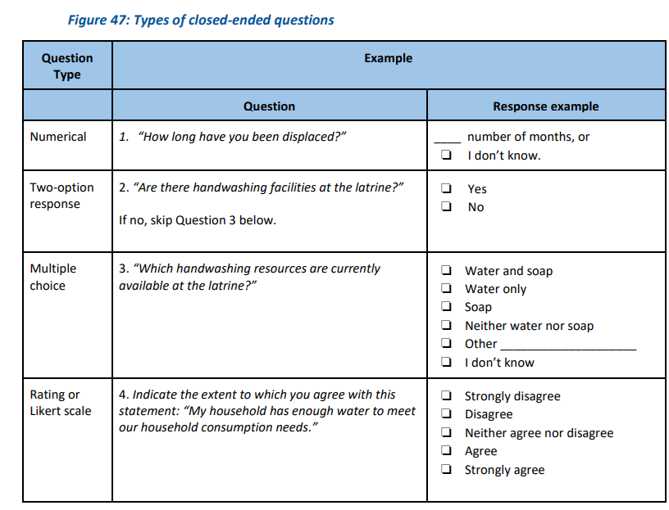

Slide 14
Qualitative Tool ကို ဖန်တီးရာတွင်
သိရှိလိုသော အကြောင်းအရာ ခေါင်းစဉ်ကြီးများကို အရင်စဉ်းစားထားပါ
ဖြေဆိုသူကို မေးရင်း ဆွဲခေါ်သွားမယ့် conversational flow ကို မြင်ယောင်ထားပါ
အဖွင့် မေးခွန်းများကို အသုံးပြုပါ
opening questions (လမ်းကြောင်းရှာဖွေသည့် မေးခွန်းများ) နှင့် probing questions (လမ်းကြောင်းထဲ လိုက်ဆင်းသွားသည့် မေးခွန်းများ) ၂ မျိုးလုံးကို အသုံးပြုပါ

Slide 15
Common Data Collection Tools
(အသုံးများသော အချက်အလက် ကောက်ယူသည့် နည်းလမ်းများ)

Slide 16


Common Tools
Survey (စစ်တမ်းမေးခွန်းလွှာ)
ပုံသေ သတ်မှတ်ထားသော သတင်းအချက်အလက်များကို ပုံစံတစ်ခုဖြင့် အိမ်တိုင်းအား တူညီစွာကောက်ယူခြင်း၊
အရေအတွက်နှင့်ဆိုင်သော အချက်အလက်ကို အဓိက ဦးစားပေး ကောက်ယူခြင်း၊
ကိုယ်စားပြု အရေအတွက်ကို ပြည့်မီအောင် ကောက်ယူလေ့ ရှိသည်။
Key Informant Interview (လူတွေ့မေးမြန်းခြင်း)
သတင်းအချက်အလက် ပေးနိုင်သည့် အဓိက လူပုဂ္ဂိုလ် တစ်ဦးချင်းကို ရွေးပြီး မေးမြန်းခြင်း၊
ပိုမို နက်နဲပြီး အတွင်းကျတဲ့ သတင်းအချက်အလက်ကို ဆွေးနွေးမေးမြန်းခြင်း၊
ကိန်းဂဏန်းများထက် ခံစားချက်များ၊သဘောထားယူဆချက်များ၊ မြေပြင်တွင် ဖြစ်ပျက်နေသော အကြောင်းအရာများကို အဓိက ထား မေးမြန်းခြင်း ဖြစ်သည်။

Slide 17


Common Tools
Desk Study (အခြားသတင်းအချက်အလက်များမှ လေ့လာခြင်း)
ရှိရင်းစွဲ အစီရင်ခံစာများ၊ သတင်း အချက်အလက်များကို ယှဉ်ထိုးသုံးသပ်ပြီး သိရှိလိုသော အချက်များကို ထုတ်နှုတ် ပြုစုခြင်း၊
ကိုယ်တိုင် ကွင်းဆင်း၍ အချက်အလက် စုဆောင်းကောက်ယူခြင်းမျိုး မဟုတ်ပါ။
Focus Group Discussion (ဦးတည်အုပ်စုကိုဆွေးနွေးမေးမြန်းခြင်း)
သတင်းအချက်အလက် ပေးနိုင်သည့် တူညီသော ဦးတည် အုပ်စုများကို တစ်စုတစ်စည်းတည်း မေးမြန်းခြင်း၊
ကိန်းဂဏန်းများထက် ခံစားချက်များ၊ သဘောထားယူဆချက်များ၊ မြေပြင်တွင် ဖြစ်ပျက်နေသော အကြောင်းအရာများကို အဓိကထား မေးမြန်းခြင်း၊
သာမန်အားဖြင့် ဖြေဆိုသူ (၈) ယောက် မှ (၁၂) ယောက် အထိ ပါဝင်လေ့ရှိသည်။

Slide 18

Common Tools
Observation (ကွင်းဆင်းလေ့လာခြင်း)
မိမိသိရှိလေ့လာလိုသော နေရာ ဒေသ၏ အခြေနေကို ကိုယ်တိုင်ကိုယ်ကျ သွားရောက်၍ ကြည့်ရှုလေ့လာခြင်း၊
မိမိ ကြိုတင်မှန်းဆထားသော သတင်း အချက်အလက်များအပြင် ကြိုတင် မျှော်မှန်းမထားသော အကြောင်းအရာများကိုလည်း သိရှိလေ့ လာနိုင်ခြင်း၊
အာရုံငါးပါး ဖြင့် လေ့လာရန်လိုအပ်သည်။

Slide 19
Questions
Open-ended questions - တစ်စုံတစ်ဦးအား ၎င်းတို့၏ကိုယ်ပိုင်ပုံစံဖြင့် လွတ်လပ်စွာ တုံ့ပြန်မှုပေးရန် ခွင့်ပြုပေးသော အရာများဖြစ်သည်။
Content-mapping questions - ပြဿနာတစ်ရပ်ကို ကျယ်ကျယ်ပြန့်ပြန့်ရှာဖွေခြင်းဖြင့် ခေါင်းစဉ်တစ်ခုအား စူးစမ်းရှာဖွေခြင်း။
Content-mining questions - စူးစမ်းမေးခွန်းများဟုလည်း ခေါ်သည်။ ဒါတွေက နောက်ဆက်တွဲမေးခွန်းတွေပါ။ Content-mapping questionsမေးခွန်းအတွက် တုံ့ပြန်မှုတစ်ခုအကြောင်း အသေးစိတ် သို့မဟုတ် ရှင်းလင်းချက်ကို ထုတ်ယူသည်။

Slide 20
အားနည်းချက် နှင့် အားသာချက်များ
နည်းစနစ် | အားသာချက် | အားနည်းချက်
Survey (စစ်တမ်းမေးခွန်းလွှာ) | အမည်ဖေါ်ပြရန် မလိုအပ်သောကြောင့် ဖြေဆိုသူမှ လွပ်လပ်စွာ ပြောဆိုနိုင်သည်။ အချက်အလက်များအား နှိုင်းယှဉ်ရ လွယ်ကူသည်။ အချက်အလက်များ တသမတ်တည်း ရှိသောကြောင့် လွယ်ကူစွာ ဆန်းစစ် သုံးသပ်နိုင်သည်။ | အချက်အလက်ကောက်ယူသူမှ စစ်တမ်းအား ဂရုတစိုက် မဖြည့်စွက်ခြင်းမျိုး တွေ့ကြုံနိုင်သည်။ စစ်တမ်းကောက်ယူခြင်းသည် ဖြစ်ပေါ်နေသည့်အခြေအနေတစ်ခုလုံးကို ခြုံငုံမိနိုင်ရန် ခက်ခဲသည်။ ကောက်ယူရသည့် အရေအတွက် များလေ့ရှိသောကြောင့် ကုန်ကျစရိတ် များနိုင်သည်။
Key Informant Interview (လူတွေ့မေးမြန်းခြင်း) | ပိုမို အတွင်းကျသော အချက်အလက်များ ရရှိနိုင်သည်။ ကိစ္စရပ်များစွာကို လွှမ်းခြုံနိုင်သည်။ ချက်ချင်း တုံ့ပြန်နိုင်သည်။ ပိုမိုနားလည် စေရန် ထပ်ဆင့် စူးစမ်းလေ့လာနိုင်သည်။ ဖြေဆိုသူနှင့် မေးမြန်းသူ ရင်းနှီးမှုရရှိရန် အခွင့်အရေးရှိသည်။ | အချိန်ကြာမြင့်နိုင်သည်။ အချက်အလက်များကိုသုံးသပ်ရန်နှင့် ချိန်ထိုးစစ်ဆေးရန် ခက်ခဲနိုင်သည်။ မေးမြန်းသူမှ ဘက်လိုက်သောမေးခွန်းများ မေးမိနိုင်သည်။ မျက်နှာချင်းဆိုင်ဖြေဆိုရသောကြောင့် ဖြေဆိုသူမှ အရှိအတိုင်း ပွင့်လင်းစွာ ဖြေဆိုရန် အခက်အခဲရှိနိုင်သည်။ သတင်းပေးသူရွေးချယ်မှု မှားယွင်းပါက လိုအပ်သော သတင်းအချက် အလက် များလုံလောက်စွာမရှိနိုင်ပါ။

Slide 21
အားနည်းချက် နှင့် အားသာချက်များ
နည်းစနစ် | အားသာချက် | အားနည်းချက်
Desk Study (အခြားသတင်း အချက်အလက်များမှ လေ့လာခြင်း) | သတင်းအချက်အလက် များကို ကိုယ်တိုင် ကောက်ခံရန်မလိုဘဲ ရရှိနိုင်သောကြောင့် ကုန်ကျစရိတ် အလွန်သက်သာသည်။ ခွဲခြမ်းစိတ်ဖြာသုံးသပ် ထားပြီးသော သတင်းအချက်အလက်များကို အဆင်သင့် အသုံးပြုနိုင်သည်။ | မိမိ မလိုအပ်သော သတင်းအချက်အလက်များစွာ ရောနှောပါဝင် နေနိုင်သည်။ သတင်းအချက်အလက် မပြည့်မစုံခြင်း ကြုံတွေ့နိုင်သည်။ သတင်းအချက်အလက်များကို ပြောင်းလဲယူ၍မရပါ။ Desk Study တစ်မျိုးတည်းကို အသုံးပြု၍ လေ့လာ ဆန်းစစ်ခြင်း ပြုလုပ်ရန် မလုံလောက်ပါ။
Focus Group Discussion (ဦးတည်အုပ်စုကို ဆွေးနွေးမေးမြန်းခြင်း) | ဦးတည်အုပ်စုတစ်ခုမှ ကိစ္စရပ်တစ်ခုပေါ်တွင် ထားရှိသော အမြင်၊ ခံယူချက်များကို အတွင်းကျကျ သိရှိနိုင်သည်။ အားလုံးစုပေါင်း၍ ဆုံးဖြတ်ချက်တစ်ခု ချနိုင်သည်။ ကျယ်ပြန့်ပြီး နက်ရှိုင်းသော အချက်အလက် များကို အချိန်တိုအတွင်း ရရှိနိုင်သည်။ ကျွန်ုပ်တို့လုပ်ဆောင်မည့် လုပ်ငန်းများကို ရှင်းပြခွင့်ရသည်။ | လိုအပ်သည့်လူဦးရေ၊ ပါဝင်စေလိုသည့်ပုဂ္ဂိုလ်များ တစ်စုတစ်စည်းတည်း ပါဝင်ရန် ခက်ခဲသည်။ ဆွေးနွေးသော အကြောင်းအရာများ ကျယ်ပြန့်လွန်းပါက ပြန်လည် သုံးသပ်ရန် ခက်ခဲနိုင်သည်။ အရည်အချင်းရှိသော ဦးဆောင်မေးမြန်းသူများ ဖြစ်ရန် လိုအပ်ပါသည်။ အများရှေ့တွင် ဖြေဆိုရသောကြောင့် ဖြေဆိုသူမှ အရှိအတိုင်း ပွင့်လင်းစွာ ပြောဆိုရန် အခက်အခဲရှိနိုင်သည်။ ဦးတည်အုပ်စုအပေါ်မူတည်၍ မတူညီသော အတွေးအခေါ်များ၊ အငြင်းပွားမှုများ ကြုံရနိုင်သည်။

Slide 22
အားနည်းချက် နှင့် အားသာချက်များ
နည်းစနစ် | အားသာချက် | အားနည်းချက်
Observation (ကွင်းဆင်း လေ့လာခြင်း) | လတ်တလောအခြေအနေကို သိရှိနိုင်သည်။ မျက်မြင်ကိုယ်တွေ့ မြင်ရသည်။ ချက်ချင်း တုံ့ပြန်နိုင်သည်။ လိုအပ်ပါက မေးခွန်းများ တိုက်ရိုက် မေးမြန်းနိုင်သည်။ | တွေ့မြင်ခဲ့သမျှကို အဓိပ္ပါယ်ဖေါ်ရန် ခက်ခဲနိုင်သည်။ ရရှိခဲ့သောအချက်အလက်များကို အမျိုးအစားခွဲရန် ခက်ခဲနိုင်သည်။ ကြည့်ရှုလေ့လာသူ ရှိနေခြင်းကြောင့် အပြုအမူများ၊ အခြေအနေများ သည် ပကတိအခြေအနေနှင့် သွေဖီနေနိုင်သည်။ မြင်တွေ့ခဲ့ရသမျှကို အမှန်ဟု ယူဆ၍မရပါ။

Slide 23
အခြား Quantitative Tools များ
Data record form
Pre and post training assessment
Checklist
Census
Secondary source data analysis

Slide 24
အခြား Qualitative Tools များ
In-depth Interview [IDI]
Most Significant Change
Case study
Photographs, videos
Outcome mapping
Mind mapping
Journey mapping
Notes:
Most Significant Change - Involves the collection of significant change stories collected from the field, mapped against desired ‘domains of change’, which are analysed by staff and partners
Case study - An in-depth examination of a particular case – a program, group of participants, single individual, site, or location

Slide 25
Other Tools
Self Assessment tool – ကိုယ့်ကို သူများက အမှတ်ပေးစေတာ
Expert or peer review
Participatory Rural Appraisal (PRA) tools
Portfolio review
Social network analysis
Output to Purpose Review
Appreciative inquiry
Group processes
Notes:
Portfolio review - Collection and analysis of materials, sample of work, that cover the breadth and scope of the program activity being assessment, eg, management capacity of a CBO

Slide 26
Data Collection တွင် သတိပြုရန်များ

Slide 27
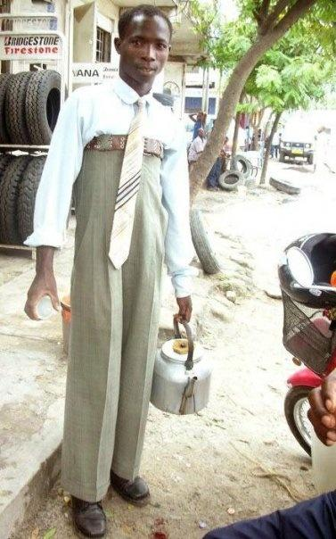

Speed vs. Accuracy

Slide 28


Complexity vs. Cost

Slide 29
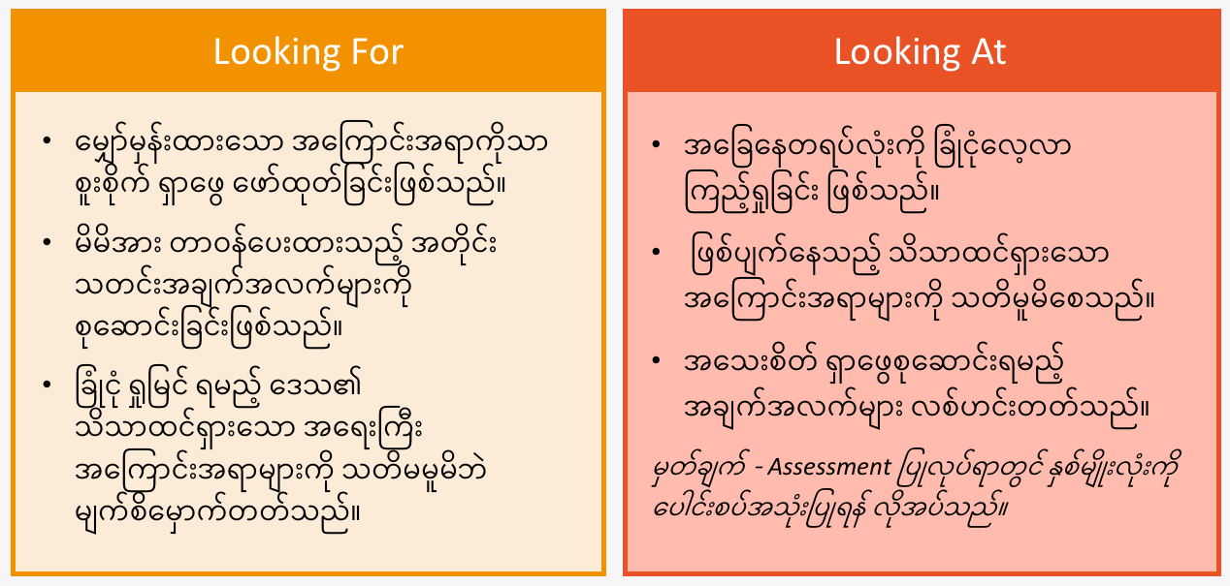
Looking for & Looking at

Slide 30


အာရုံငါးပါးကို အသုံးပြုခြင်း
မျက်စိဖြင့် ကြည့်ရှုသုံးသပ် နိုင်သော အရာများ - ဥပမာ ရေ အရောင်၊ ကယ်ဆယ်ရေး စခန်း တွင် နေထိုင်ကြသော လူများ၏ လုံခြုံမှု အခြေနေ၊ ပတ်ဝန်းကျင် သန့်ရှင်းမှု၊ ရေအရင်းအမြစ် ရှိနေသော အကွာဝေး၊ အိမ်သာအသုံးပြုမှု အခြေအနေ စသည်တို့ကို ခံစားသိရှိနိုင်သည်။
ကိုင်တွယ်ထိတွေ့ နိုင်သော ပစ္စည်းများ၏ အရည်အသွေးနှင့် ကြံ့ခိုင်မှု ဥပမာ - ဘေးသင့်သူများ သုံးစွဲနေသော အမိုးအကာ၊ မီးဖိုချောင်သုံးပစ္စည်းများ၏ ကြံ့ခိုင်မှု အရည်အသွေး၊ အပူအအေး စသည်တို့ကို ထိတွေ့ခံစားသိရှိနိုင်သည်။

Slide 31



အာရုံငါးပါးကို အသုံးပြုခြင်း
ပတ်ဝန်းကျင်မှ ပြောဆိုသံများ -ဥပမာ လူမျိုးစုများအကြား ဆက်ဆံရေး၊ ၎င်းတို့၏ အခက်ခဲများ၊ စိုးရိမ်မှုများ၊ လိုအပ်ချက်များ တို့ကို သိရှိနိုင်သည်။
ကယ်ဆယ်ရေးစခန်းအတွင်းရှိ အိမ်သာ(သို့) အမှိုက်သိမ်းစနစ်များ၏ စည်းစနစ်ကျမှု၊ အသုံးပြုနေသည့် သောက်သုံးရေ ၏ အရည်အသွေး စသည် တို့ကို မှန်းဆနိုင်သည်။
ဘေးသင့်သူများ စားသောက်နေသည့် သောက်သုံးရေ၊ အစားအစာများ၏ အရည်အသွေး စသည်တို့ကို သိရှိနိုင်သည်။

Slide 32
Triangulation
Multidisciplinary
Background
မတူညီသူများ
der
Men/
Assessment
အဖွဲ့
အဖွဲ့အစည်း အတွင်း၊ အပြင်
ကျား၊ မ
Interviews & Discussions
Events & Process
တိုက်ဆိုင် စစ်ဆေးခြင်း ကဏ္ဍရပ်များ
ဖြစ်လေ့ ဖြစ်ထရှိသော ဖြစ်စဉ်များ
မေးမြန်းခြင်း၊ဆွေးနွေးခြင်း
သတင်းအချက်အလက်ကောက်ယူခြင်းဆိုင်ရာ နည်းဟန်များ
Diagrams
Place
သတင်းအရင်းအမြစ်
ကွင်းဆင်း လေ့လာခြင်း
ဇယား၊ ပုံ၊ desk study
အလွှာစုံ
နေရာစုံ

Slide 33
Triangulation
Date ကောက်မည့် အဖွဲ့တွင် ကျား/မ၊ အတွေ့အကြုံ၊ ကျွမ်းကျင်မှု၊ ဒေသခံနှင့် ဒေသခံ မဟုတ်သူ စသည်ဖြင့် မတူညီသော လူပုဂ္ဂိုလ်များဖြင့် ပါဝင်ရန် လိုအပ်ပါသည်။
အချက်အလက်များကို မတူညီသည့် အရင်းအမြစ်များ (နေရာ၊ လူပုဂ္ဂိုလ်များနှင့် အခြား အခြေအနေများ) မှ စုံလင်စွာ ကောက်ယူရမည်။
အချက်အလက်ကောက်ယူရာတွင် မတူညီသည့် နည်းစနစ်များ (စစ်တမ်းကောက်ယူခြင်း၊ တစ်ဦးချင်းမေးမြန်းခြင်း၊ တိုက်ရိုက် ကွင်းဆင်းလေ့လာခြင်း) ကို အသုံးပြုသင့်သည်။

Slide 34
အောင်မြင်သော data collection ဖြစ်ရန်
Step 1: data collection tools ကို ဘာသာပြန်ပါ
Step 2: data collectors များကို သေချာ သင်ကြားပါ
Step 3: tools ကို စမ်းကြည့်ပါ
Step 4: Revise and finalize လုပ်ပါ
Step 5: လက်တွေ့ data collection အတွက် အစီအစဉ်ဆွဲပါ

Slide 35
Sample ဆိုသည်မှာ
A sample is a subset of the population or community that you choose to study that will help you understand the population or community as a whole.
Population or community တစ်ခုလုံးကို ခြုံငုံနားလည်နိုင်ရန် အတွက် study လုပ်ရာတွင် ကျွန်ုပ်တို့ ရွေးချယ်သော ၄င်း community ၏ အစုဝင် (subset) ဖြစ်သည်။

Slide 36
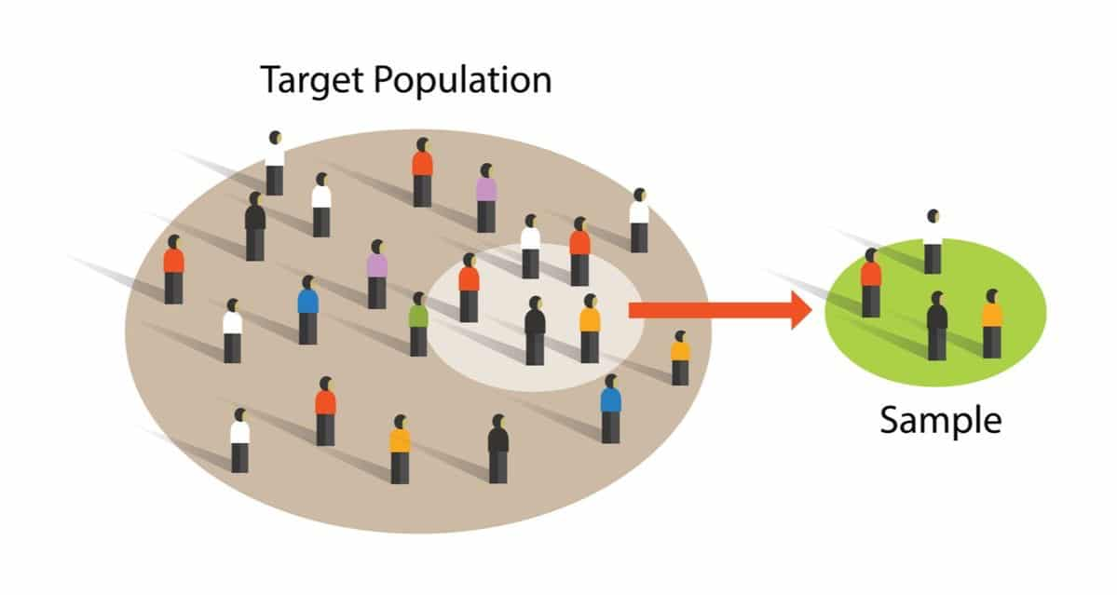
Sampling Method ဆိုသည်မှာ
A sampling method is what you will use to collect data from respondents.
ဖြေကြားပေးမည့် သူများထံမှ data ကောက်ယူရန် အသုံးပြုသည့် နည်းလမ်းဖြစ်သည်။
Sampling method သည် ကျွန်ုပ်တို့၏ information needs ကို အပေးနိုင်ဆုံး သူများကို ရရှိရန် ဦးတည်သည်။
ကျွန်ုပ်တို့သည် လူအားလုံးကို မကောက်နိုင်ပေ။
Random Sampling နှင့် Purposive Sampling ဟူ၍ ၂ မျိုး ရှိသည်။

Slide 37
1. Random Sampling
Population တစ်ခုလုံး အတွင်းရှိ သူများအားလုံးထဲမှ ကျဘမ်း ရွေးသည်
လူတိုင်း အရွေးခံရဖို့ အခွင့်အရေး တန်းတူရှိသည်
Quantitative တွင် အသုံးများသည်

Slide 38
Random Sampling အဆင့်များ
Step 1 - ဘယ် population ကို ရွေးမလဲ။ အဲ့ population ထဲကမှ ဘယ်အုပ်စု (sampling unit) ကို ရွေးမလဲ
Step 2 - ဘယ် နည်းဟန်နဲ့ ရွေးမလဲ (simple random, systematic, cluster)
Step 3 – sample size အရေအတွက် ကိုစဉ်းစားပါ။ (A good maximum sample size is usually around 10% of the population, as long as this does not exceed 1000)
Step 4 – sample units များကို ရွေးချယ်ပါ။ (e.g. men, women, households, individuals, children, and adolescents)

Slide 39
Step 1 - ဘယ် population ကို ရွေးမလဲ။ အဲ့ population ထဲကမှ ဘယ်အုပ်စု (sampling unit) ကို ရွေးမလဲ
Population - အလားသဏ္ဍာန်တူသော လူများ၊ အကြောင်းအရာများ သို့မဟုတ် ဖြစ်ရပ်အချို့အတွက် စိတ်ဝင်စားဖွယ် အစုအဝေးတစ်ခု
Example - participation in project activities, geographic boundaries, or demographic characteristics.
Sampling Unit - လူတစ်ဦးချင်း၊ အမျိုးအစား၊
Examples - children under 5 years of age, adolescents, women, men, households, etc.

Slide 40
Step 2 - ဘယ် နည်းဟန်နဲ့ ရွေးမလဲ (simple random, systematic, cluster)
Random sampling method | Description
Simple random sample | လူဦးရေရှိ ယူနစ်တိုင်းတွင် ရွေးချယ်ခံရရန်တူညီသောအခွင့်အရေးရှိသည်။
Systematic sample | ဖြစ်နိုင်ခြေရှိသူ အားလုံးကို စာရင်းပြုစုခြင်းနှင့် နံပါတ်စဉ်များ ချမှတ်ပြီးနောက် တစ်ခုချင်းစီကို ရွေးချယ်ခြင်းလုပ်ငန်းစဉ် ။ ဥပမာအားဖြင့် Sample sizeသို့ မရောက်မချင်း “10”ကြိမ်မြောက် အိမ်ထောင်စုကို ကောက်ယူသလိုမျိုး ။
Cluster sampling | Population (လူ/ အိမ်ထောင်စု စသည်) ကို ပထဝီဝင် ကဲ့သို့သော သဘာဝအတိုင်း ဖြစ်ပေါ်နေသော အုပ်စုများဖြင့် ခွဲခြားထားသည်။ (နယ်မြေများ) အစုအဖွဲ့အားလုံးကို စာရင်းပြုစု အစုအဖွဲ့များကို ကျပန်းရွေးချယ်ထားသည်။

Slide 41
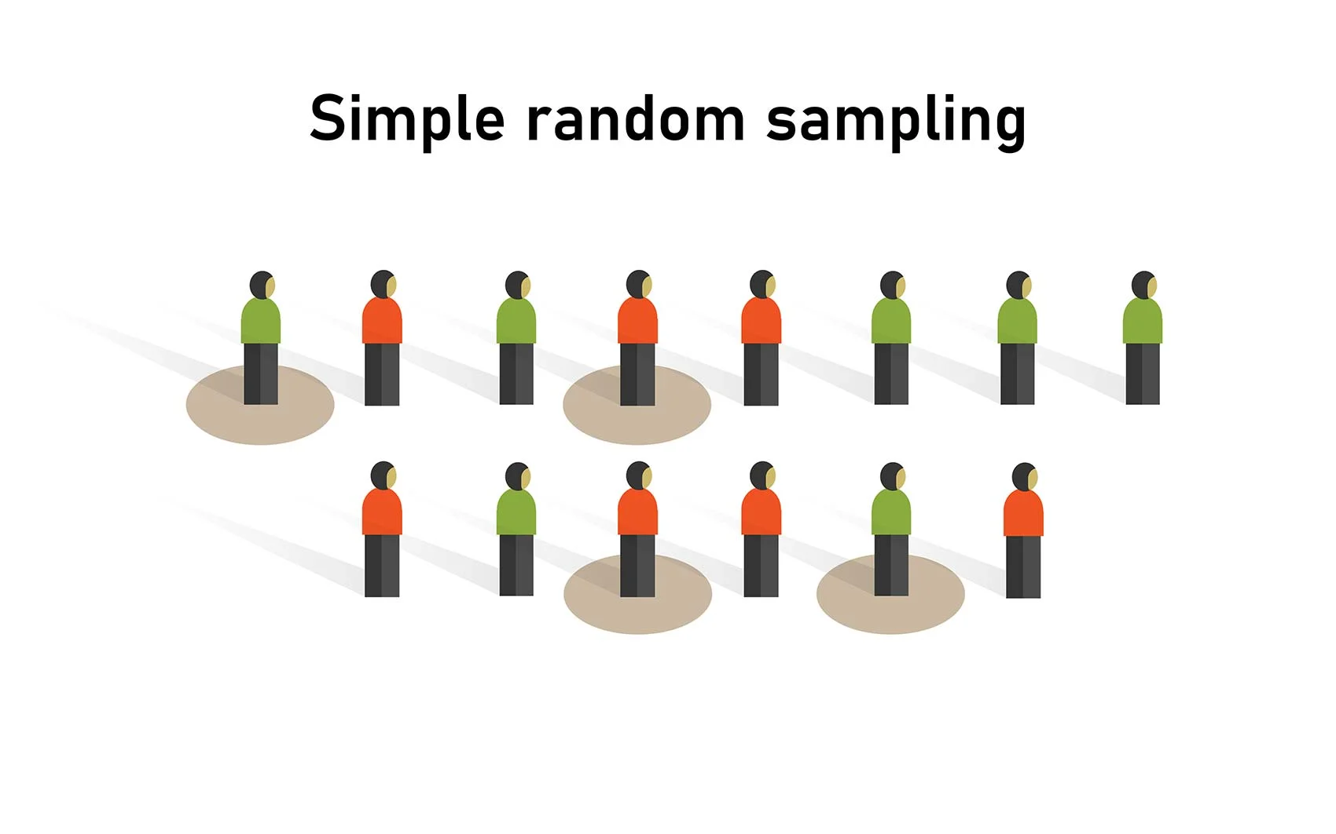

Slide 42
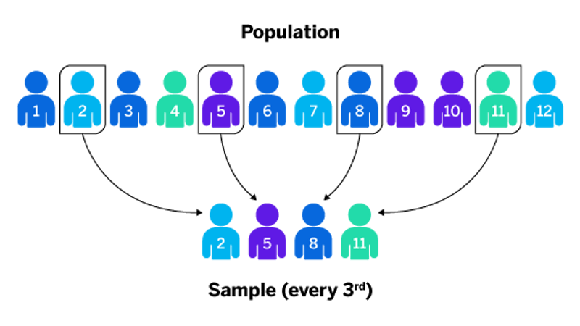
Systematic Sampling

Slide 43
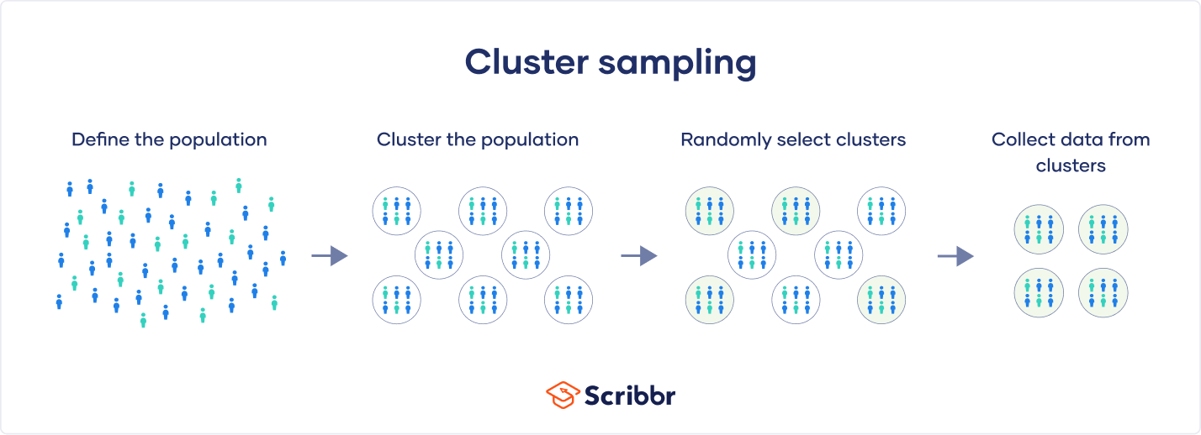

Slide 44
Stratified sampling
If your data analysis plans, as defined in your project management plan, include disaggregation by subgroup, your sampling method should specifically include those subgroups or strata of the population. Stratified sampling is a strategy that allows you to analyze stratified groups within the larger population.
Stratified sample A type of sampling method in which the population is divided into separate subgroups, called strata.
For example, you may want to know whether there is a difference between the opinions held by large families (of five or more members) and small families (of less than five members) regarding whether or not they have enough water to meet their consumption needs.
To collect this information, you will need a stratified sample that selects and identifies participants according to family size.

Slide 45
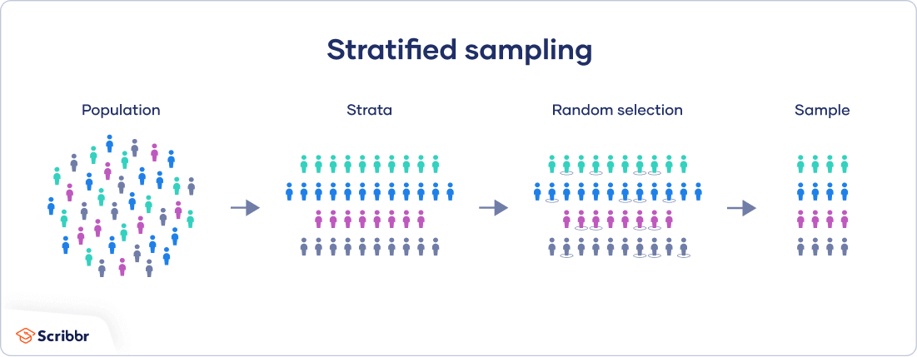

Slide 46
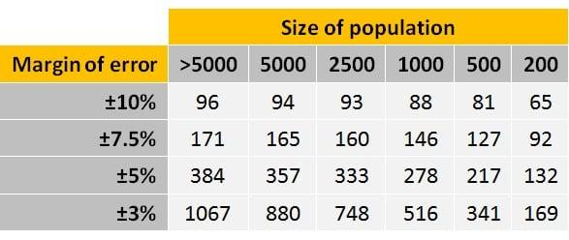
Sample size အကြမ်းဖျဉ်း စဉ်းစားပုံ
Reference:
https://tools4dev.org/resources/how-to-choose-a-sample-size/#:~:text=A%20good%20maximum%20sample%20size%20is%20usually%20around%2010%25%20of,%2C%2010%25%20would%20be%2020%2C000.

Slide 47
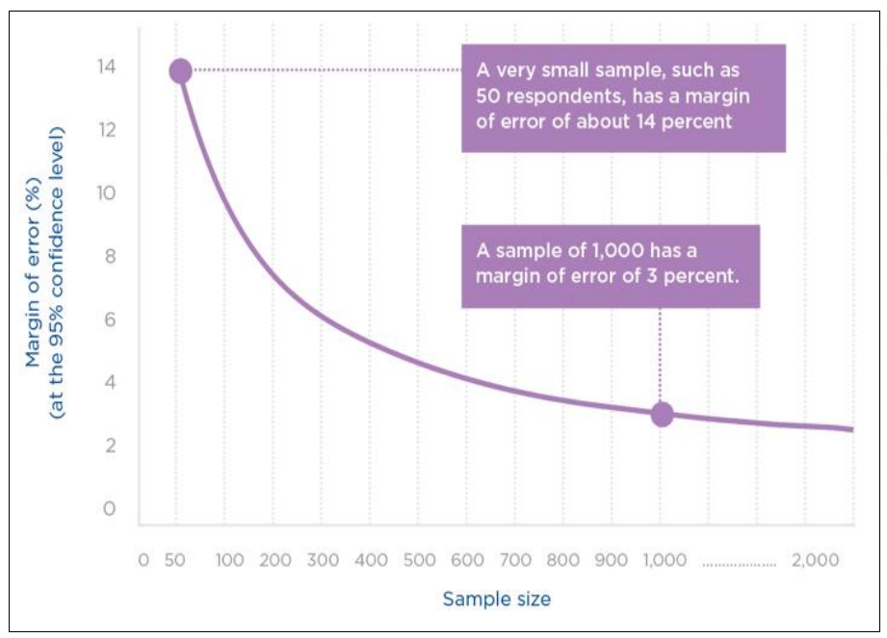

Slide 48
Sampling Bias
ဖြေဆိုမယ့်သူတစ်ဦးဟာ အခြားတစ်ဦးထက် ဖြေဆိုရနိုင်ခြေ အခွင့်အရေး ပိုများနေရင် sampling bias ဖြစ်သည်
Convenience bias - လွယ်တဲ့သူ၊ နီးစပ်ရာလူကို မေးခြင်း
Volunteer response bias - ဖြေချင်တဲ့သူကို ပေးဖြေလိုက်ခြင်း

Slide 49
2. Purposive Sampling
Random ရွေးချယ်ခြင်း မဟုတ်ဘဲ မိမိတို့၏ data collection objective နှင့် ကိုက်ညီသော သူများကိုသာ ရွေးချယ်ခြင်းဖြစ်သည်။
Qualitative တွင် အသုံးများသည်
ဦးတည်အုပ်စု၏ အမြင်များ၊ အတွေ့အကြုံများကို နက်နက်နဲနဲ နားလည်လိုလျှင် သုံးသည်
Random မဟုတ်တဲ့အတွက်ကြောင့် population တစ်ခုလုံးကို ကိုယ်စားမပြုပါ။

Slide 50
Purposive Sampling အဆင့်များ
Step 1 - ဘယ် population ကို ရွေးမလဲ။ အဲ့ population ထဲကမှ ဘယ်အုပ်စု (sampling unit) ကို ရွေးမလဲ
Step 2 - ဖြေဆိုရာမှာ ပါဝင်သင့်သည့် သူများအတွက် လိုချင်တဲ့ criteria သတ်မှတ်ပါ။
Step 3 – sample size အရေအတွက် ကိုစဉ်းစားပါ။ သီးခြား သတ်မှတ်ချက် မရှိပါ။ FGD ၂ ခုမှ ၆ ခုအထိ ဖြစ်သင့်သည်ဟု သာမန်အားဖြင့် လက်ခံထားကြသည်။

Slide 51
Thank for your Attention

